Slide 1
H7 MACHINEKOSTEN

Slide 2
Machinekosten
Normen voor machinekosten
Machinekeuze
Machine-uren en arbeid
Huren of kopen van machines
Waardevermindering vaste activa (Afschrijven?)

Slide 3
Normen voor machinekosten
De norm voor machinekosten is
de tijd die een machine, werkend in een normaal (gemiddeld) tempo,
nodig heeft om een bepaalde bewerking
onder bepaalde omstandigheden
volgens een omschreven werkmethode te verrichten.
In deze normtijd zijn aantal toeslagen opgenomen. Ook deze normtijd is exclusief verplaatsingstijd en exclusief verspilling.

Slide 4
De normen voor machinekosten zijn in de calculatieboeken naast kosten per eenheid op twee manieren weergegeven:
In uur per eenheid
In eenheid per uur
Eenheid kan zijn: stuks, m, m2 en m3.
Het maakt niet welke berekeningswijze je gebruikt, in uur per
eenheid of in eenheid per uur.

Slide 5
Praktijkvoorbeeld
Stel je gaat de machine-uren berekenen voor het uitgraven van een cunet met een
graafmachine met een bak van 40 liter.
Het cunet is bedoeld voor het aanleggen van een terras.
Het terras heeft een afmeting van 4,00 x 3,00.
Het cunet heeft een diepte van 0,20 meter.
Je hebt te maken met kleigrond.
De uitgegraven grond hoeft niet te worden gescheiden.
Zie tabel Calculatienorm machinaal ontgraven met een hydraulische graafmachine op blz. 56 van je reader!!
Wat zijn de kosten van het ontgraven van dit Cunet??

Slide 6
Uitwerken opdracht
Voor het cunet moet je 2,4m3 kleigrond uitgraven. De volgende gegevens zijn bekend:
Breedte bodem 2-5 m (het terras heeft een breedte van 3m);
Kleigrond (grondsoort);
Niet gescheiden;
Ontgravingsdiepte tot 0,25m.
De norm (zie tabel boven) is dat de machine 9.00 m3 per uur kan
ontgraven. Echter je hoeft maar 2,4 te ontgraven.
2,4m3 / 9,00m3 = 0,27 uur
Je huurt de graafmachine voor € 15,-- per uur.
0,27 uur x € 15,-- = € 4,05
De arbeidsuren voor de hovenier die op de grafmachine zit moeten ook
worden doorberekend.
Uitgaande van € 40,00 per uur: 0,27 x € 40,-- = € 10,80
Het ontgraven van dit cunet kost dan: € 10,80 + € 4,05 = € 14,85

Slide 7
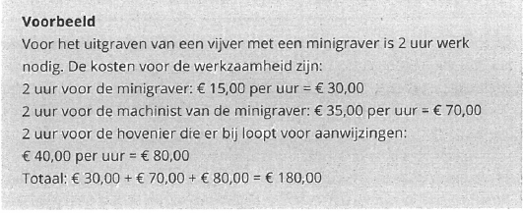
Inzet machine-uren en Arbeid

Slide 8
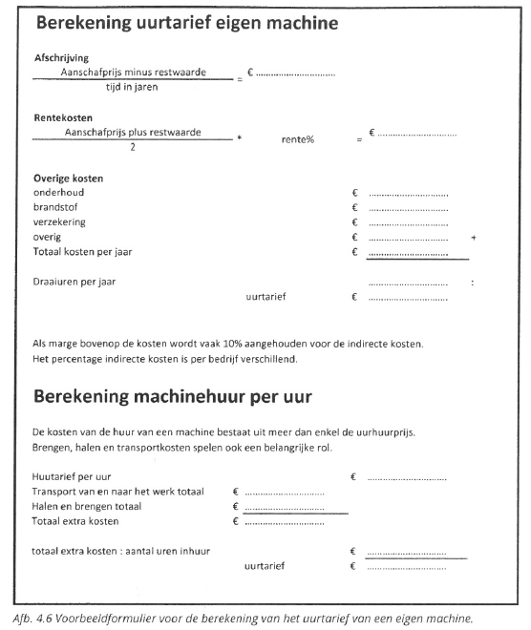

Slide 9
Waardevermindering vaste activa
Afschrijving
Afschrijvingsmethode
Kosten versus Investering
Willekeurige afschrijving Startende Ondernemers
Investeringsaftrek

Slide 10
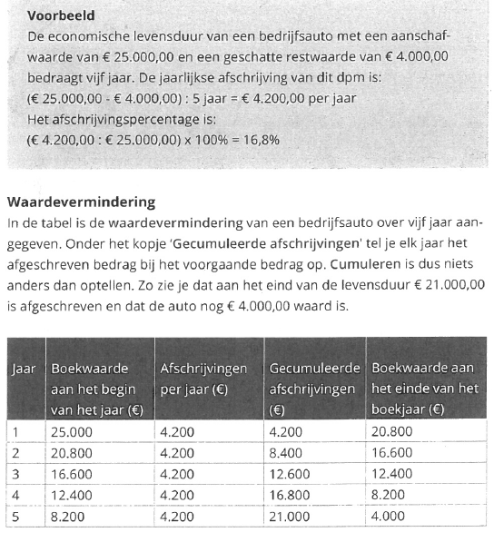

Slide 11
Eerst investeren dan afschrijven
Investering is geen Koste!
Investering komt op de balans aan de Debetzijde!
Investering brengt welke kosten met zich mee
Pas investering bij een bedrag meer dan € 450 ex BTW
Willekeurig afschrijven Startende Ondernemers (WASO)
Starters hebben meer vrijheid→ kortere afschrijvingstermijn
Fiscale afschrijvingspercentage is maximaal 20% (in 5 jaar)

Slide 12
EINDE PPT

